Slide 1
5.5 时序逻辑电路的设计方法
5.5.1 同步时序逻辑电路的设计方法
5.5.2 同步时序逻辑电路设计举例

Slide 2
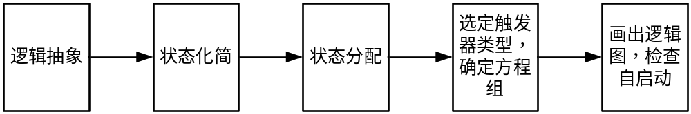
5.5 时序逻辑电路的设计方法
同步时序逻辑电路的设计是分析的逆过程,其任务是根据实际逻辑问题的要求，设计出能实现给定逻辑功能的电路。
5.5.1 同步时序逻辑电路的设计方法
同步时序电路的设计过程

Slide 3
(1)逻辑抽象
  ①分析给定逻辑问题，确定输入输出变量数目及符号。
②找出所有可能的状态以及状态转换之间的关系，并将状态
顺序编号。
③根据原始状态图建立原始状态表。
(2)状态化简-----求出最简状态图 ；
合并等价状态，消去多余状态的过程称为状态化简。
等价状态：在相同的输入下有相同的输出，并转换到同一个次态去的两个状态称为等价状态。

Slide 4
(3)状态编码（状态分配）；
给每个状态赋以二进制代码的过程。
根据状态数确定触发器的个数，
2^{n-1}<M≤2^{n}
（M:状态数; n:触发器的个数）
(4)选择触发器的类型，确定方程组
(5)画出逻辑图并检查自启动能力。

Slide 5
5.5.2 同步时序逻辑电路设计举例
例1:
设计一个串行数据检测器。电路的输入信号X是与时钟脉冲同步的串行数据。输出信号为Z；要求电路在X信号输入出现110序列时，输出信号Z为1，否则为0。
解: (1)根据给定的逻辑功能建立原始状态图和原始状态表
1.）确定输入、输出变量及电路的状态数:
输入变量：X
输出变量：Y
状态数：4个
2.）定义输入 输出逻辑状态和每个电路状态的含义；
a —— 初始状态;
b—— X输入1后;
c —— X输入11后;
d —— X输入110后。

Slide 6
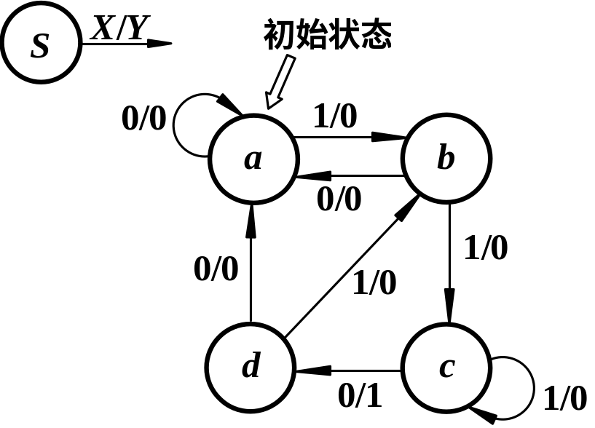
列出原始状态转换表
现态 | 次态/输出
 | X=0 | X=1
a | a / 0 | b / 0
b | a / 0 | c / 0
c | d/ 1 | c/ 0
d | a/ 0 | b/ 0
2. 状态化简
0/0
现态 | 次态／输出
 | X=0 | X=1
a | a/ 0 | b /0
b | a / 0 | c/0
c | a/1 | c /0
0/0
a
1/0
b
1/0
0/1
c
1/0

Slide 7
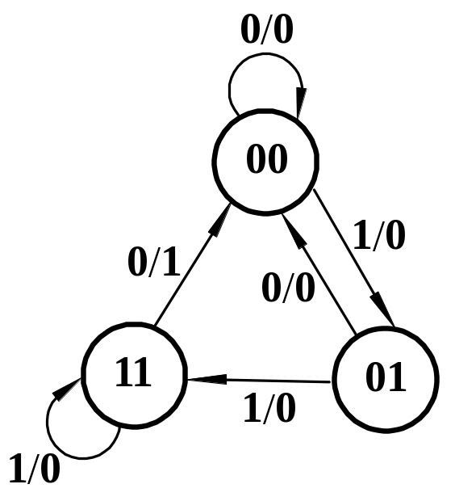
3、状态分配
令 a = 00，b = 01，c = 11，
0/0
0/0
a
1/0
b
1/0
0/1
c
1/0
现态 Q₁Q₀ | Q₁^{n+1} Q₀^{n+1} ／Y
 | X=0 | X=1
00 | 00 / 0 | 01 /0
01 | 00 / 0 | 11 /0
11 | 00 / 1 | 11 /0
4、选择触发器的类型
触发器个数: 两个。
类型：采用对 CP 下降沿敏感的
JK 触发器。

Slide 8
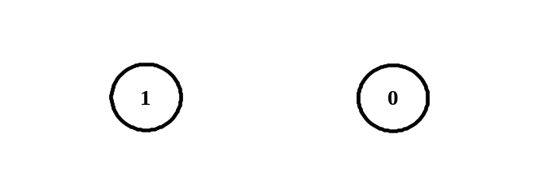



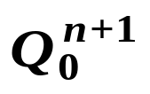
5. 求激励方程和输出方程
现态 Q₁Q₀ | Q₁^{n+1} Q₀^{n+1} ／Y
 | X=0 | X=1
00 | 00 / 0 | 01 /0
01 | 00 / 0 | 11 /0
11 | 00 / 1 | 11 /0
J=X
K=1
J=X
K=0
J=0
K=X
J=1
K=X
状态转换真值表及激励信号
X
Y
激励信号
J₁
K₁
J₀
K₀
0
0
0
0
0
0
0
×
0
×
0
0
1
0
1
0
0
×
1
×
0
1
0
0
0
0
0
×
×
1
0
1
1
1
1
0
1
×
0
×
1
1
0
0
0
1
×
1
×
1
1
1
1
1
1
0
×
0
×
0

Slide 9
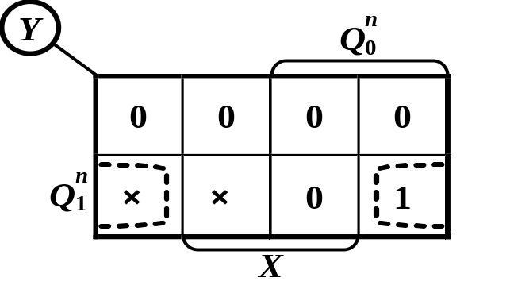


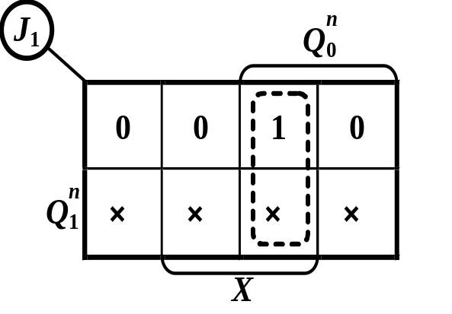
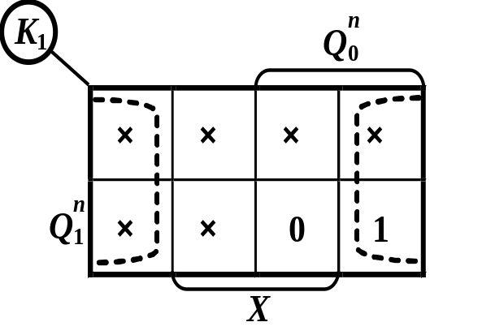


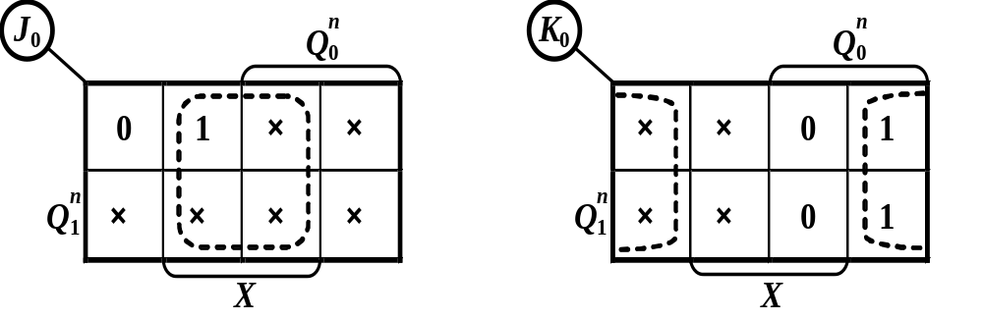
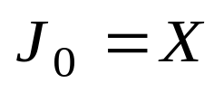
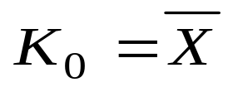
卡诺图化简得
输出方程
激励方程

Slide 10


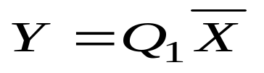
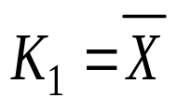
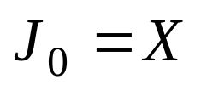
6. 得出激励方程和输出方程 ,并检查自启动能力
激励方程
输出方程
检查自启动能力和输出

Slide 11
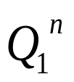
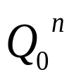

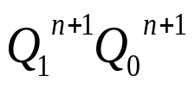
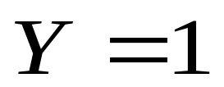


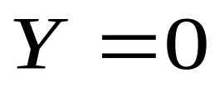
检查自启动能力和输出
0/0
当 = 10时
0/0
00
1/0
01
X=0
能自启动
= 00
1/0
0/1
X=1
= 11
10
11
1/0
输出方程

Slide 12

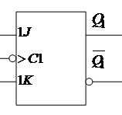


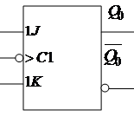
画出逻辑图
激励方程
ＦＦ１
输出方程
ＦＦ０

Slide 13
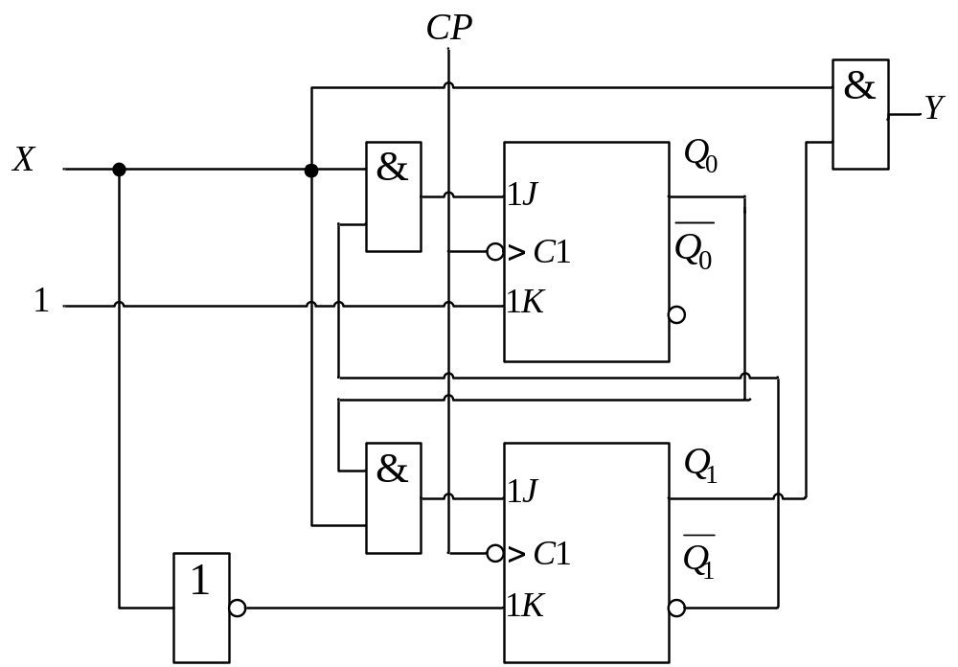
逻辑图

Slide 14
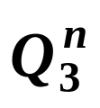

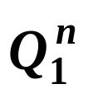
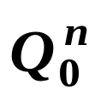
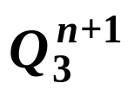
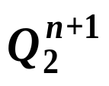
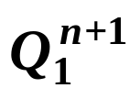
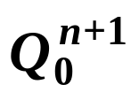
例2 用D触发器设计一个8421 BCD码同步十进制加计数器。
(1) 8421码同步十进制加计数器的状态表
计数脉冲CP的顺序
现 态
次 态
0
0
0
0
0
0
0
0
1
1
0
0
0
1
0
0
1
0
2
0
0
1
0
0
0
1
1
3
0
0
1
1
0
1
0
0
4
0
1
0
0
0
1
0
1
5
0
1
0
1
0
1
1
0
6
0
1
1
0
0
1
1
1
7
0
1
1
1
1
0
0
0
8
1
0
0
0
1
0
0
1
9
1
0
0
1
0
0
0
0

Slide 15
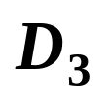
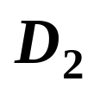
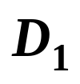
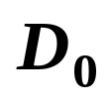
(2) 确定激励方程组
计数脉冲CP的顺序
现 态
次 态
激励信号
0
0
0
0
0
0
0
0
1
0
0
0
1
1
0
0
0
1
0
0
1
0
0
0
1
0
2
0
0
1
0
0
0
1
1
0
0
1
1
3
0
0
1
1
0
1
0
0
0
1
0
0
4
0
1
0
0
0
1
0
1
0
1
0
1
5
0
1
0
1
0
1
1
0
0
1
1
0
6
0
1
1
0
0
1
1
1
0
1
1
1
7
0
1
1
1
1
0
0
0
1
0
0
0
8
1
0
0
0
1
0
0
1
1
0
0
1
9
1
0
0
1
0
0
0
0
0
0
0
0
D₃、 D₂、 D₁、 D_{0、}是触发器初态还是次态的函数？
D₃、 D₂、 D₁、 D₀是触发器初态的函数

Slide 16
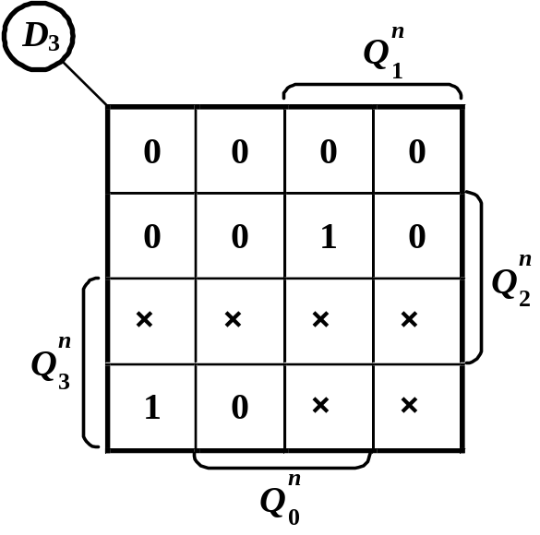
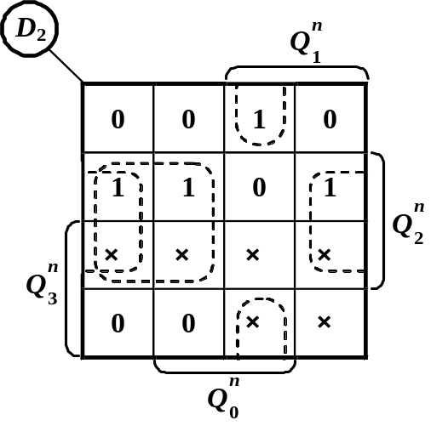

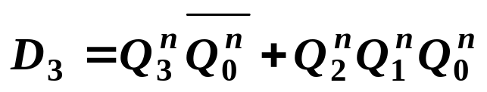
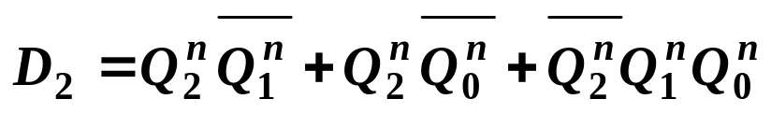
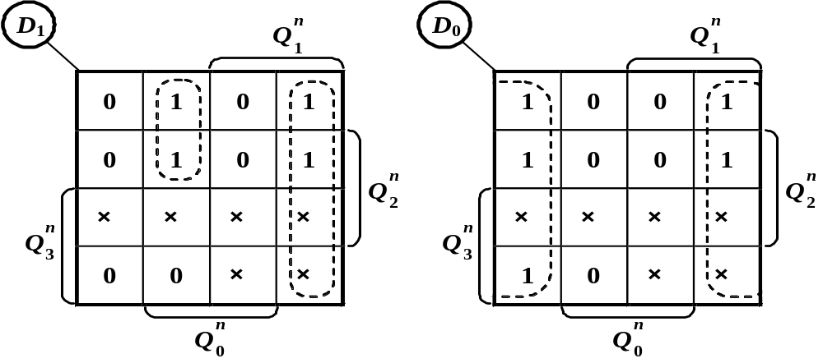
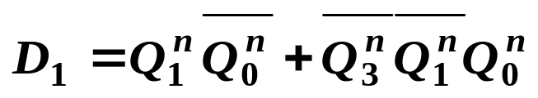
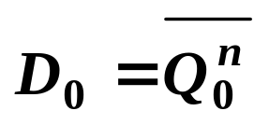
画出各触发器激励信号的卡诺图

Slide 17
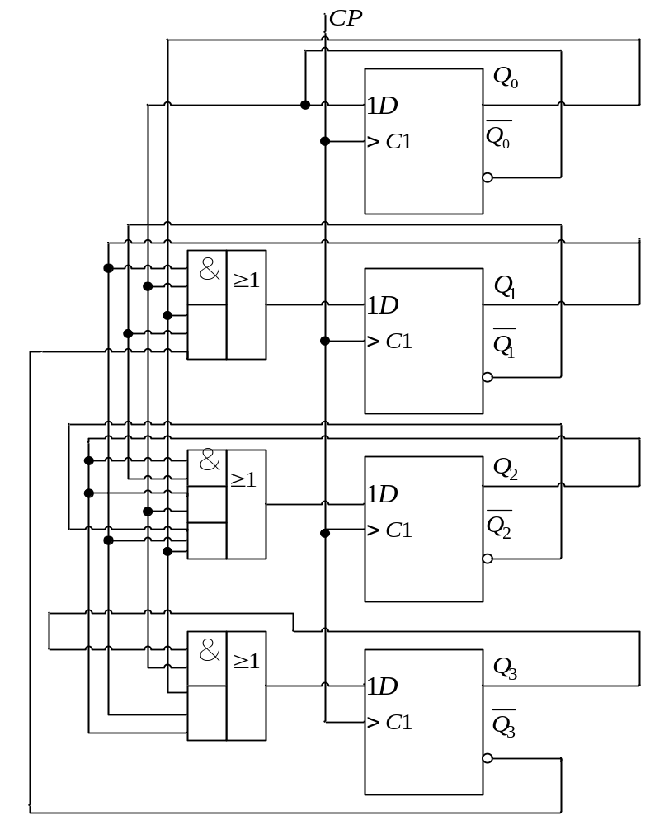
(3) 画出逻辑图，并检查自启动能力

Slide 18
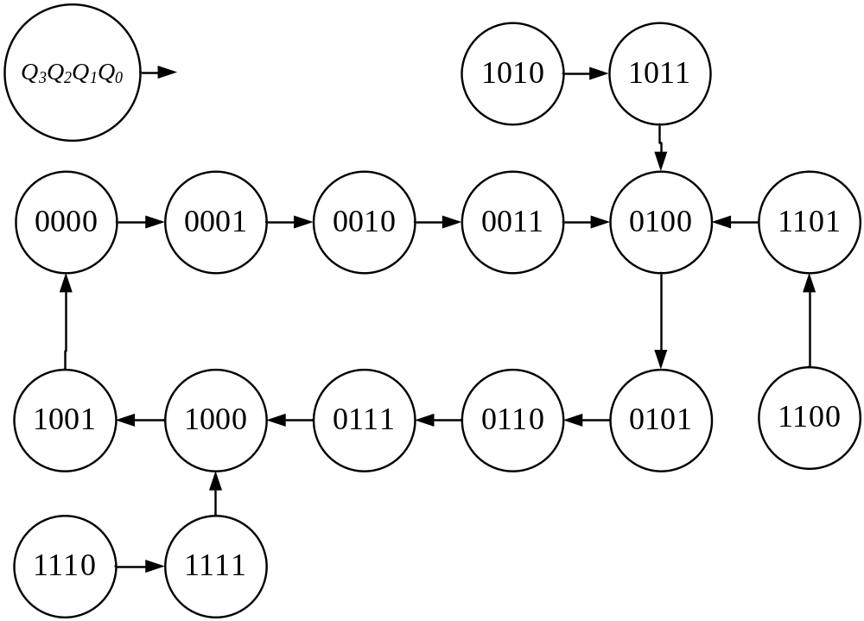
画出完全状态图
电路具有自启动能力

Slide 19


 | X=0 | X=1

